Slide 1
DESIGN
& MÉTIERS
D’ART
OUTIL DE FORMATION • DESIGN & MÉTIERS D’ART
ACADÉMIE
DE CRÉTEIL
ProFAN Transfert
Liberté
Égalité
Fraternité
Structurer les pratiques coopératives, langagières et inclusives
PROFAN TRANSFERT
ENRICHIR LES PRATIQUES
SANS LES RÉVOLUTIONNER
→
OUTIL
Une carte pour identifier les gestes déjà présents dans les séquences,
les rendre explicites et les inscrire dans la progression.
PROFAN
01
↔
COOPÉRER
☰
VERBALISER
↬
DIFFÉRENCIER
≡
RÉGULER
☆
VALORISER

Slide 2
DESIGN
& MÉTIERS
D’ART
CE QU’EST PROFAN TRANSFERT
Un dispositif d’appui aux pratiques enseignantes ordinaires
ACADÉMIE
DE CRÉTEIL
Liberté
Égalité
Fraternité
ProFAN Transfert accompagne la réforme du lycée professionnel en proposant une approche pédagogique autour du projet de l’élève. Le dispositif met à disposition des ressources directement mobilisables dans la classe, adossées à la recherche, pour enrichir les gestes professionnels : expliciter, coopérer, donner du feedback, installer un climat de classe sécurisant, utiliser le jeu, valoriser l’erreur et faire travailler la langue dans l’action.
PROFAN TRANSFERT
En classe
Pour les élèves
Pour les enseignants
Rendre visibles les gestes déjà présents : observer, expérimenter, verbaliser, argumenter, présenter.
Soutenir les compétences cognitives, sociales et comportementales dans les démarches de projet.
Structurer les interactions, observer les besoins et ajuster les étayages.
OUTIL
PROFAN
02
✓
Idée clé : partir de ce que les enseignants font déjà pour rendre les apprentissages plus explicites et plus inclusifs.

Slide 3
DESIGN
& MÉTIERS
D’ART
ENTRER DANS LE COURS
Une repère simple pour installer ProFAN dans une séance
ACADÉMIE
DE CRÉTEIL
Liberté
Égalité
Fraternité
1
2
3
1. Accrocher
2. Clarifier
3. Coopérer
Sensible, image, objet, matériau, geste, contexte.
Objectif, consigne, critères, vocabulaire.
Mini-structure courte, rôle et temps visibles.
PROFAN TRANSFERT
LÉGENDE
● Destination centrale
— Parcours pédagogique
··· Liaisons possibles
♣ Ressources / contextes
LE PROJET
DE L’ÉLÈVE
4
4. Différencier
6
Supports, choix, étayages, temporalités.
5
6. Mémoriser
OUTIL
5. Réguler
Trace écrite, bilan, réinvestissement.
Observer les échanges, feedback, relance.
PROFAN
03
✓
La carte aide à choisir où placer la coopération : au début, dans l’exploration, au bilan ou dans l’évaluation formative.

Slide 4
DESIGN
& MÉTIERS
D’ART
MÉTHODOLOGIE DE MISE EN PLACE
Six gestes pour intégrer le dispositif dans une progression
ACADÉMIE
DE CRÉTEIL
Liberté
Égalité
Fraternité
1
Identifier
2
Cibler
3
Structurer
PROFAN TRANSFERT
Repérer ce qui relève déjà des CPS et de la langue : écouter, choisir, nommer, argumenter.
Choisir une compétence prioritaire et un moment de séance, sans chercher à tout traiter.
Installer une mini-structure courte : qui parle, quand, comment, avec quelle trace.
4
Expliciter
5
Observer
6
Ancrer
Annoncer objectif, critères, production attendue, lexique utile et temps disponible.
Circuler, écouter, prélever des informations et ajuster les étayages.
Conserver une trace : carte mentale, carnet, fiche méthode, grille de feedback.
OUTIL
PROFAN
04
✓
Point de vigilance : commencer par une structure avec laquelle on se sent à l’aise, puis l’adapter au contexte de la classe.

Slide 5
DESIGN
& MÉTIERS
D’ART
MAÎTRISE DE LA LANGUE
Lire, dire, écrire et reformuler dans la démarche de conception
ACADÉMIE
DE CRÉTEIL
Liberté
Égalité
Fraternité
La langue n’est pas une activité à côté du projet
Lire
Dire
Consigne, image, œuvre, référence, cahier des charges.
Verbaliser, reformuler, écouter, questionner.
PROFAN TRANSFERT
Elle permet aux élèves de comprendre la demande, de nommer leurs choix, de construire un vocabulaire métier, puis de présenter une intention.
Écrire
Argumenter
Noter, classer, titrer, synthétiser, garder trace.
Justifier un choix, expliquer une intention, présenter.
Objectif : rendre la pensée visible avant, pendant et après la production.
OUTIL
OUTILS LANGAGIERS À RENDRE VISIBLES
• mots-clés et vocabulaire spécifique
• amorces de phrases
• reformulations collectives
• traces écrites progressives
• oral court et préparé
PROFAN
05
✓
Une consigne explicite et un lexique disponible sécurisent la participation de tous les élèves.

Slide 6
DESIGN
& MÉTIERS
D’ART
ANCRAGE INSTITUTIONNEL
Relier ProFAN aux programmes de la voie professionnelle
ACADÉMIE
DE CRÉTEIL
Liberté
Égalité
Fraternité
Culture métier
Démarche de conception
Relier l’enseignement au champ professionnel, aux usages, aux contextes et aux pratiques de la spécialité.
Investigation, expérimentation, réalisation : collecter, analyser, proposer, choisir, ajuster.
PROFAN TRANSFERT
Communication
Chef-d’œuvre / projet
Communiquer son analyse ou ses intentions : vocabulaire, trace, oral, support graphique ou numérique.
Articuler enseignements généraux et professionnels dans une situation de projet lisible et transférable.
OUTIL
COMPÉTENCES MOBILISÉES
PROFAN
CI
Rechercher, identifier, collecter, analyser
CE
Proposer des pistes variées et cohérentes
CR
Opérer des choix, ajuster, finaliser
CC
Traduire graphiquement et présenter
06
✓
ProFAN ne remplace pas les programmes : il rend visibles les gestes d’apprentissage déjà attendus.

Slide 7
DESIGN
& MÉTIERS
D’ART
MINI-STRUCTURES COOPÉRATIVES
Des routines courtes adaptées aux démarches de projet
ACADÉMIE
DE CRÉTEIL
Liberté
Égalité
Fraternité
DÉMARRER
EXPLORER
PRODUIRE
BILAN
PROFAN TRANSFERT
Réfléchir -
Échanger -
Partager
Échanges
ping-pong
Graffiti
collectif
Têtes
numérotées
Activer un souvenir, une référence, une première hypothèse.
Faire circuler des mots, sensations, matériaux, critères.
Accumuler des idées visuelles sans hiérarchiser trop tôt.
Responsabiliser chacun dans le retour collectif.
Pause
pédagogique
Questionnement
en cercles
Lecture
en duo
Tour
d’horizon
Reformuler une notion plastique ou technique.
Confronter des points de vue et enrichir les références.
Soutenir la compréhension d’un texte ou d’une consigne.
Identifier ce qui est compris, fragile ou à reprendre.
OUTIL
PROFAN
07
✓
Une mini-structure n’est pas une activité en plus : c’est une manière de cadrer la parole et la participation.

Slide 8
DESIGN
& MÉTIERS
D’ART
DIFFÉRENCIER SANS DÉNATURER
Prendre en compte la spécificité des enseignements de la voie professionnelle
ACADÉMIE
DE CRÉTEIL
Liberté
Égalité
Fraternité
La différenciation se joue
dans les accès
Sécuriser
Soutenir
Préparation individuelle avant échange, trace visuelle, temps affiché.
Binômes, rôles, amorces de phrase, vocabulaire disponible.
PROFAN TRANSFERT
• au sensible : image, objet, matière, goût, espace ;
• à la verbalisation : mots, croquis, schéma, oral ;
• à la production : choix de support, niveau de complexité ;
• à l’évaluation : critères visibles et feedback ciblé.
Valoriser
Réguler
Chaque apport peut devenir ressource : idée, référence, geste, matière.
Observer les interactions pour ajuster consigne, aide ou collectif.
OUTIL
Objectif : permettre à chacun d’entrer dans la démarche de création.
PROFAN
INCLUSION = PARTICIPATION ÉQUITABLE + EXIGENCE EXPLICITE
08
✓
Le cadre coopératif rend les besoins visibles sans réduire l’élève à ses difficultés.

Slide 9
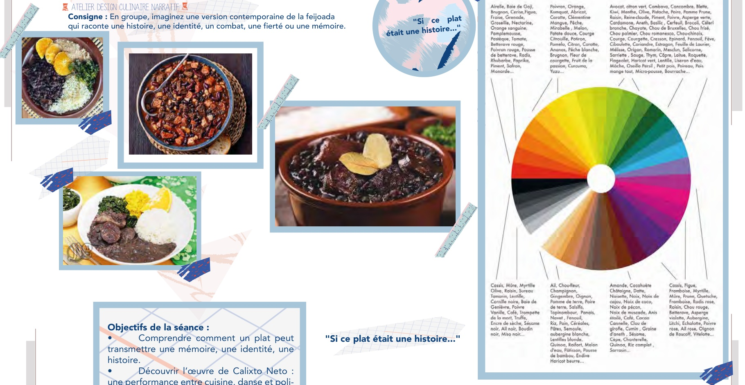
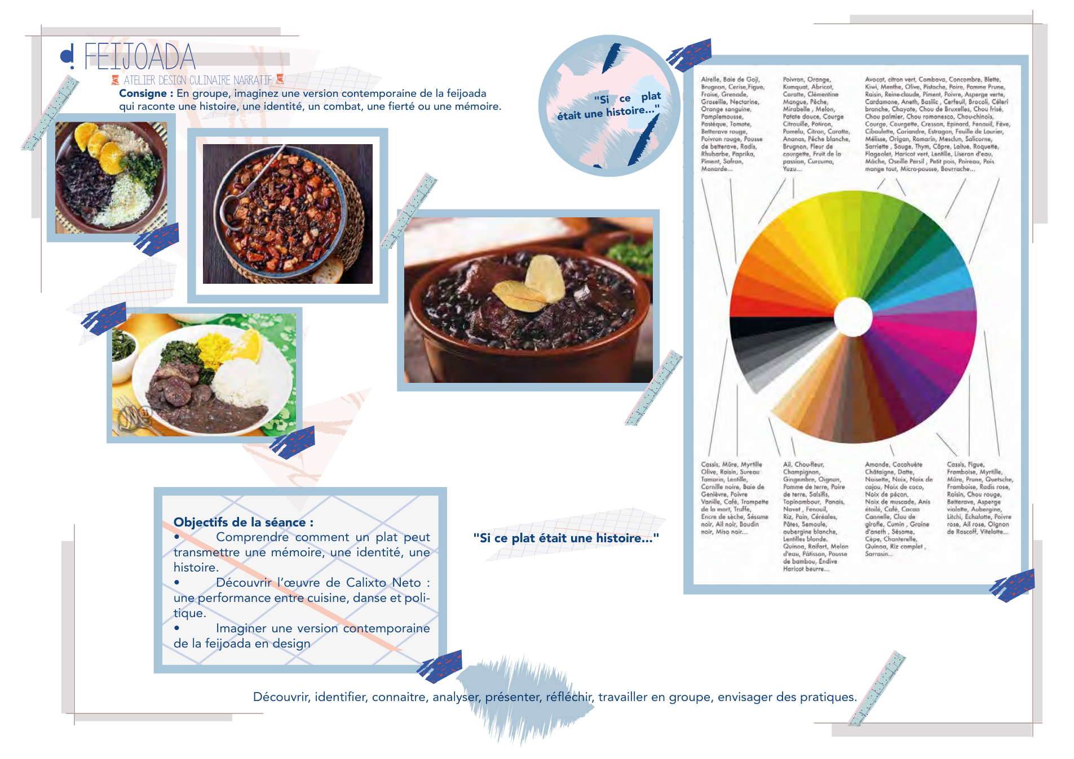
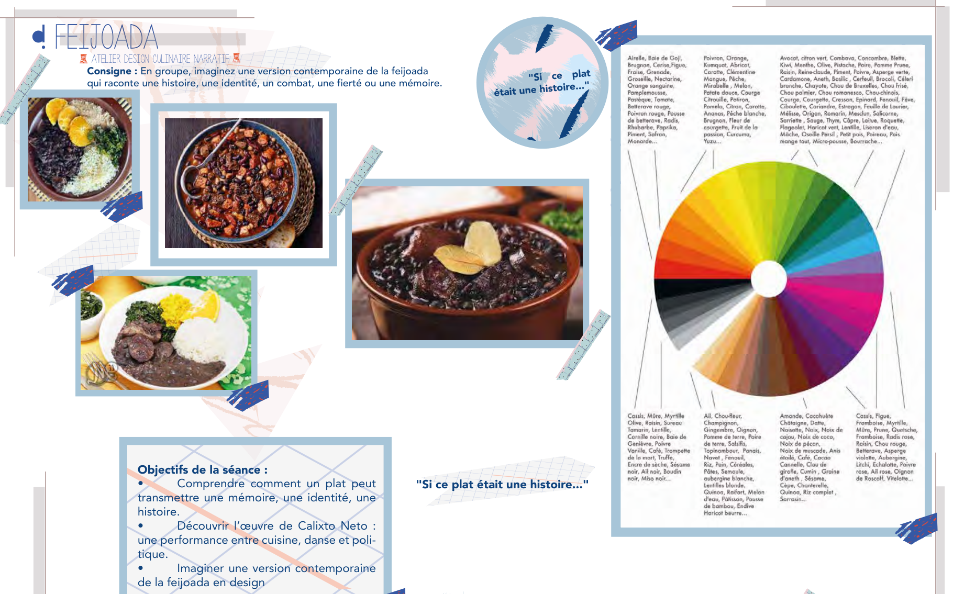
DESIGN
& MÉTIERS
D’ART
EXEMPLE DE SÉQUENCE
Feijoada : “Si ce plat était une histoire...”
ACADÉMIE
DE CRÉTEIL
Liberté
Égalité
Fraternité
Intention
Production
Comprendre comment un plat peut transmettre une mémoire, une identité, une histoire.
Imaginer une version contemporaine de la feijoada en design narratif.
PROFAN TRANSFERT
1. Ressentir
2. Nommer
3. Choisir
4. Présenter
OUTIL
images, goûts, couleurs, sensations
pêle-mêle, lexique, émotions
message, ingrédients, symbolique
oral 3 min, choix, engagement
PROFAN
CPS + langue : écoute empathique, expression de soi, choix, argumentation, coopération, confiance et engagement dans le projet.
09
✓
Cette séquence montre que ProFAN peut s’ancrer dans une pratique de projet sans modifier l’identité disciplinaire.

Slide 10
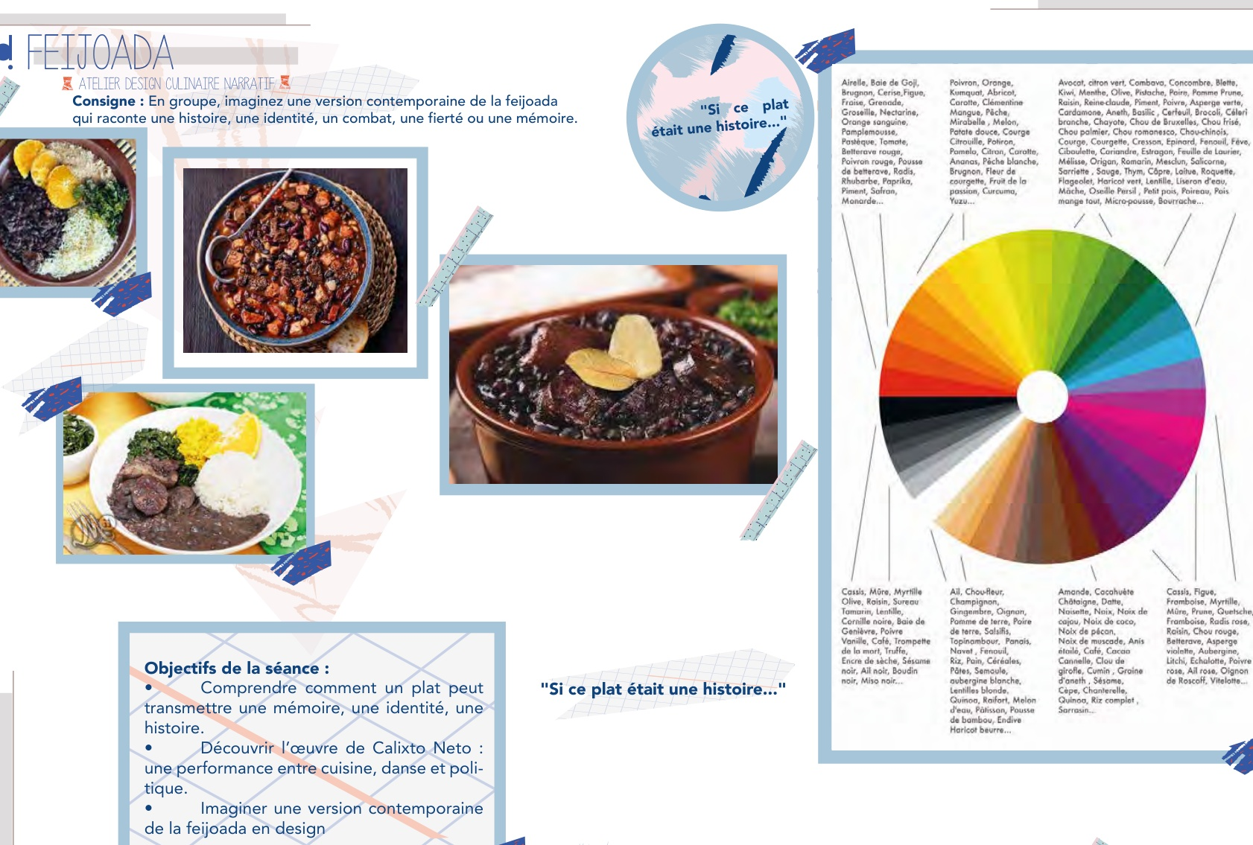
DESIGN
& MÉTIERS
D’ART
DÉCORTIQUER LA SÉQUENCE
Une illustration visuelle pour montrer comment ProFAN se loge dans la pratique de projet
ACADÉMIE
DE CRÉTEIL
Liberté
Égalité
Fraternité
1
Accroche sensible
4
Coopération
plat, image, mémoire, mise en confiance
réfléchir / échanger / partager, ping-pong, têtes numérotées
PROFAN TRANSFERT
2
Mise en mots
5
Différenciation
pêle-mêle : émotions, goûts, couleurs, vocabulaire
choix des supports, aides lexicales, étayages, temporalité souple
3
Organisation visuelle
6
Production et régulation
OUTIL
carte mentale, 3 mots, signes, composition
oral, feedback, trace et réinvestissement
PROFAN
10
CPS mobilisées : écoute empathique • expression de soi • coopération • choix • confiance

Slide 11
DESIGN
& MÉTIERS
D’ART
LECTURE LANGAGIÈRE DE LA SÉQUENCE
Faire de la langue un appui concret pour comprendre, produire et présenter
ACADÉMIE
DE CRÉTEIL
Liberté
Égalité
Fraternité
Moment
Activité de langue
Trace / phrase-amorce
1. Comprendre
Lire la consigne, identifier les verbes d’action et la production attendue.
Je dois imaginer / raconter / expliquer.
PROFAN TRANSFERT
2. Nommer
Construire le lexique : goût, couleur, texture, mémoire, identité, combat.
Mon plat évoque..., il transmet...
3. Organiser
Passer du pêle-mêle à une carte mentale puis à trois choix forts.
Je retiens trois mots : ...
4. Justifier
Relier ingrédient, couleur, forme et message.
Nous avons choisi... parce que...
OUTIL
5. Présenter
Préparer un oral court : titre, message, choix, engagement.
Notre feijoada contemporaine raconte...
PROFAN
11
✓
Le vocabulaire disponible et les amorces de phrase facilitent la différenciation sans abaisser l’exigence.

Slide 12
DESIGN
& MÉTIERS
D’ART
LECTURE PROFAN DE LA SÉQUENCE
Ce qui devient visible pour l’enseignant et pour les élèves
ACADÉMIE
DE CRÉTEIL
Liberté
Égalité
Fraternité
Moment
Geste enseignant
CPS / inclusion
Trace élève
Régulation
Accroche sensible
Montrer, lire, faire verbaliser
Entrée par l’expérience ; sécurité
Mots, croquis, ressenti
Repérer les élèves en retrait
PROFAN TRANSFERT
Binôme
Structurer l’échange et le temps
Écoute, empathie, coopération
Choix de mots, phrases courtes
Relancer, reformuler
Carte mentale
Guider l’organisation des signes
Planifier, choisir, expliciter
Carte : goût, émotion, lieu, moment
Étayage différencié
Production
Faire expliciter les critères
Persévérer, s’autoévaluer
Composition texte / image
Feedback ciblé
OUTIL
Présentation
Faire circuler la parole
Argumenter, reconnaître l’autre
Oral court + retour
Bilan collectif
PROFAN
12
✓
Le tableau peut devenir une grille de préparation rapide avant chaque nouvelle séquence.

Slide 13
DESIGN
& MÉTIERS
D’ART
ADAPTER À TOUTES LES SPÉCIALITÉS
La même structure, des supports métier différents
ACADÉMIE
DE CRÉTEIL
Formule transférable : “Si ce plat / objet / geste / service / espace était une histoire...”
Liberté
Égalité
Fraternité
Hôtellerie-restauration
Mode / textile
Bâtiment / bois / métal
PROFAN TRANSFERT
Plat narratif, rituel de service, dressage engagé.
Vêtement manifeste, motif, matière, identité culturelle.
Objet ou espace d’usage : protection, accueil, mémoire du lieu.
Esthétique / coiffure
Commerce / accueil
Métiers d’art / photo
Geste de soin, protocole, image de soi, symbolique.
Parcours client, vitrine, argumentaire, expérience.
Objet-signe, série, carnet, narration visuelle.
OUTIL
PROFAN
Ce qui reste stable : consigne explicite • lexique métier • coopération courte • trace de conception • choix argumenté • présentation orale.
13
✓
Adapter ne signifie pas simplifier : il s’agit de déplacer le support vers le métier de l’élève.

Slide 14
DESIGN
& MÉTIERS
D’ART
FICHE RÉFLEXE AVANT UNE SÉANCE
Croiser projet, langue, coopération et différenciation
ACADÉMIE
DE CRÉTEIL
Liberté
Égalité
Fraternité
1. Ancrage métier
2. Langue
3. Coopération
Quel objet, service, geste, espace ou support rend le projet concret ?
Quels mots, verbes d’action et amorces de phrases seront disponibles ?
Quelle mini-structure courte cadre la parole de tous ?
PROFAN TRANSFERT
CHECKLIST DE PRÉPARATION
La consigne dit-elle clairement quoi produire ?
Une trace individuelle sécurise-t-elle la participation ?
Les critères de réussite sont-ils visibles ?
Un rôle ou un étayage soutient-il les élèves fragiles ?
Le feedback arrive-t-il avant la fin de l’activité ?
La trace peut-elle être réinvestie dans la séance suivante ?
OUTIL
PROFAN
14
✓
La démarche gagne à être simple, répétée et lisible : une routine vaut mieux qu’un dispositif trop lourd.

